Slide 1
Analisis data dalam perspektif big data

Slide 2
Konsep Analisis data
Analisis data adalah proses sistematis untuk mengubah data mentah menjadi informasi yang berguna dan berarti, yang dapat digunakan untuk pengambilan keputusan.
Proses ini melibatkan beberapa tahap, termasuk pengumpulan data, pembersihan data, eksplorasi data, analisis, dan interpretasi hasil.

Slide 3
Jenis Teknik Analisis Data
Deskriptif – Menggambarkan data.
Inferensial – Mengambil kesimpulan dari sampel data.
Prediktif – Memprediksi hasil di masa depan.
Preskriptif – Memberikan rekomendasi tindakan berdasarkan data.

Slide 4
Tools dan Teknologi dalam analisis Big Data
Spark – Pemrosesan data secara real-time.
Hadoop – Framework untuk memproses data besar.
NoSQL Databases – MongoDB, Cassandra.
Bahasa Pemrograman – Python, R, SQL.

Slide 5
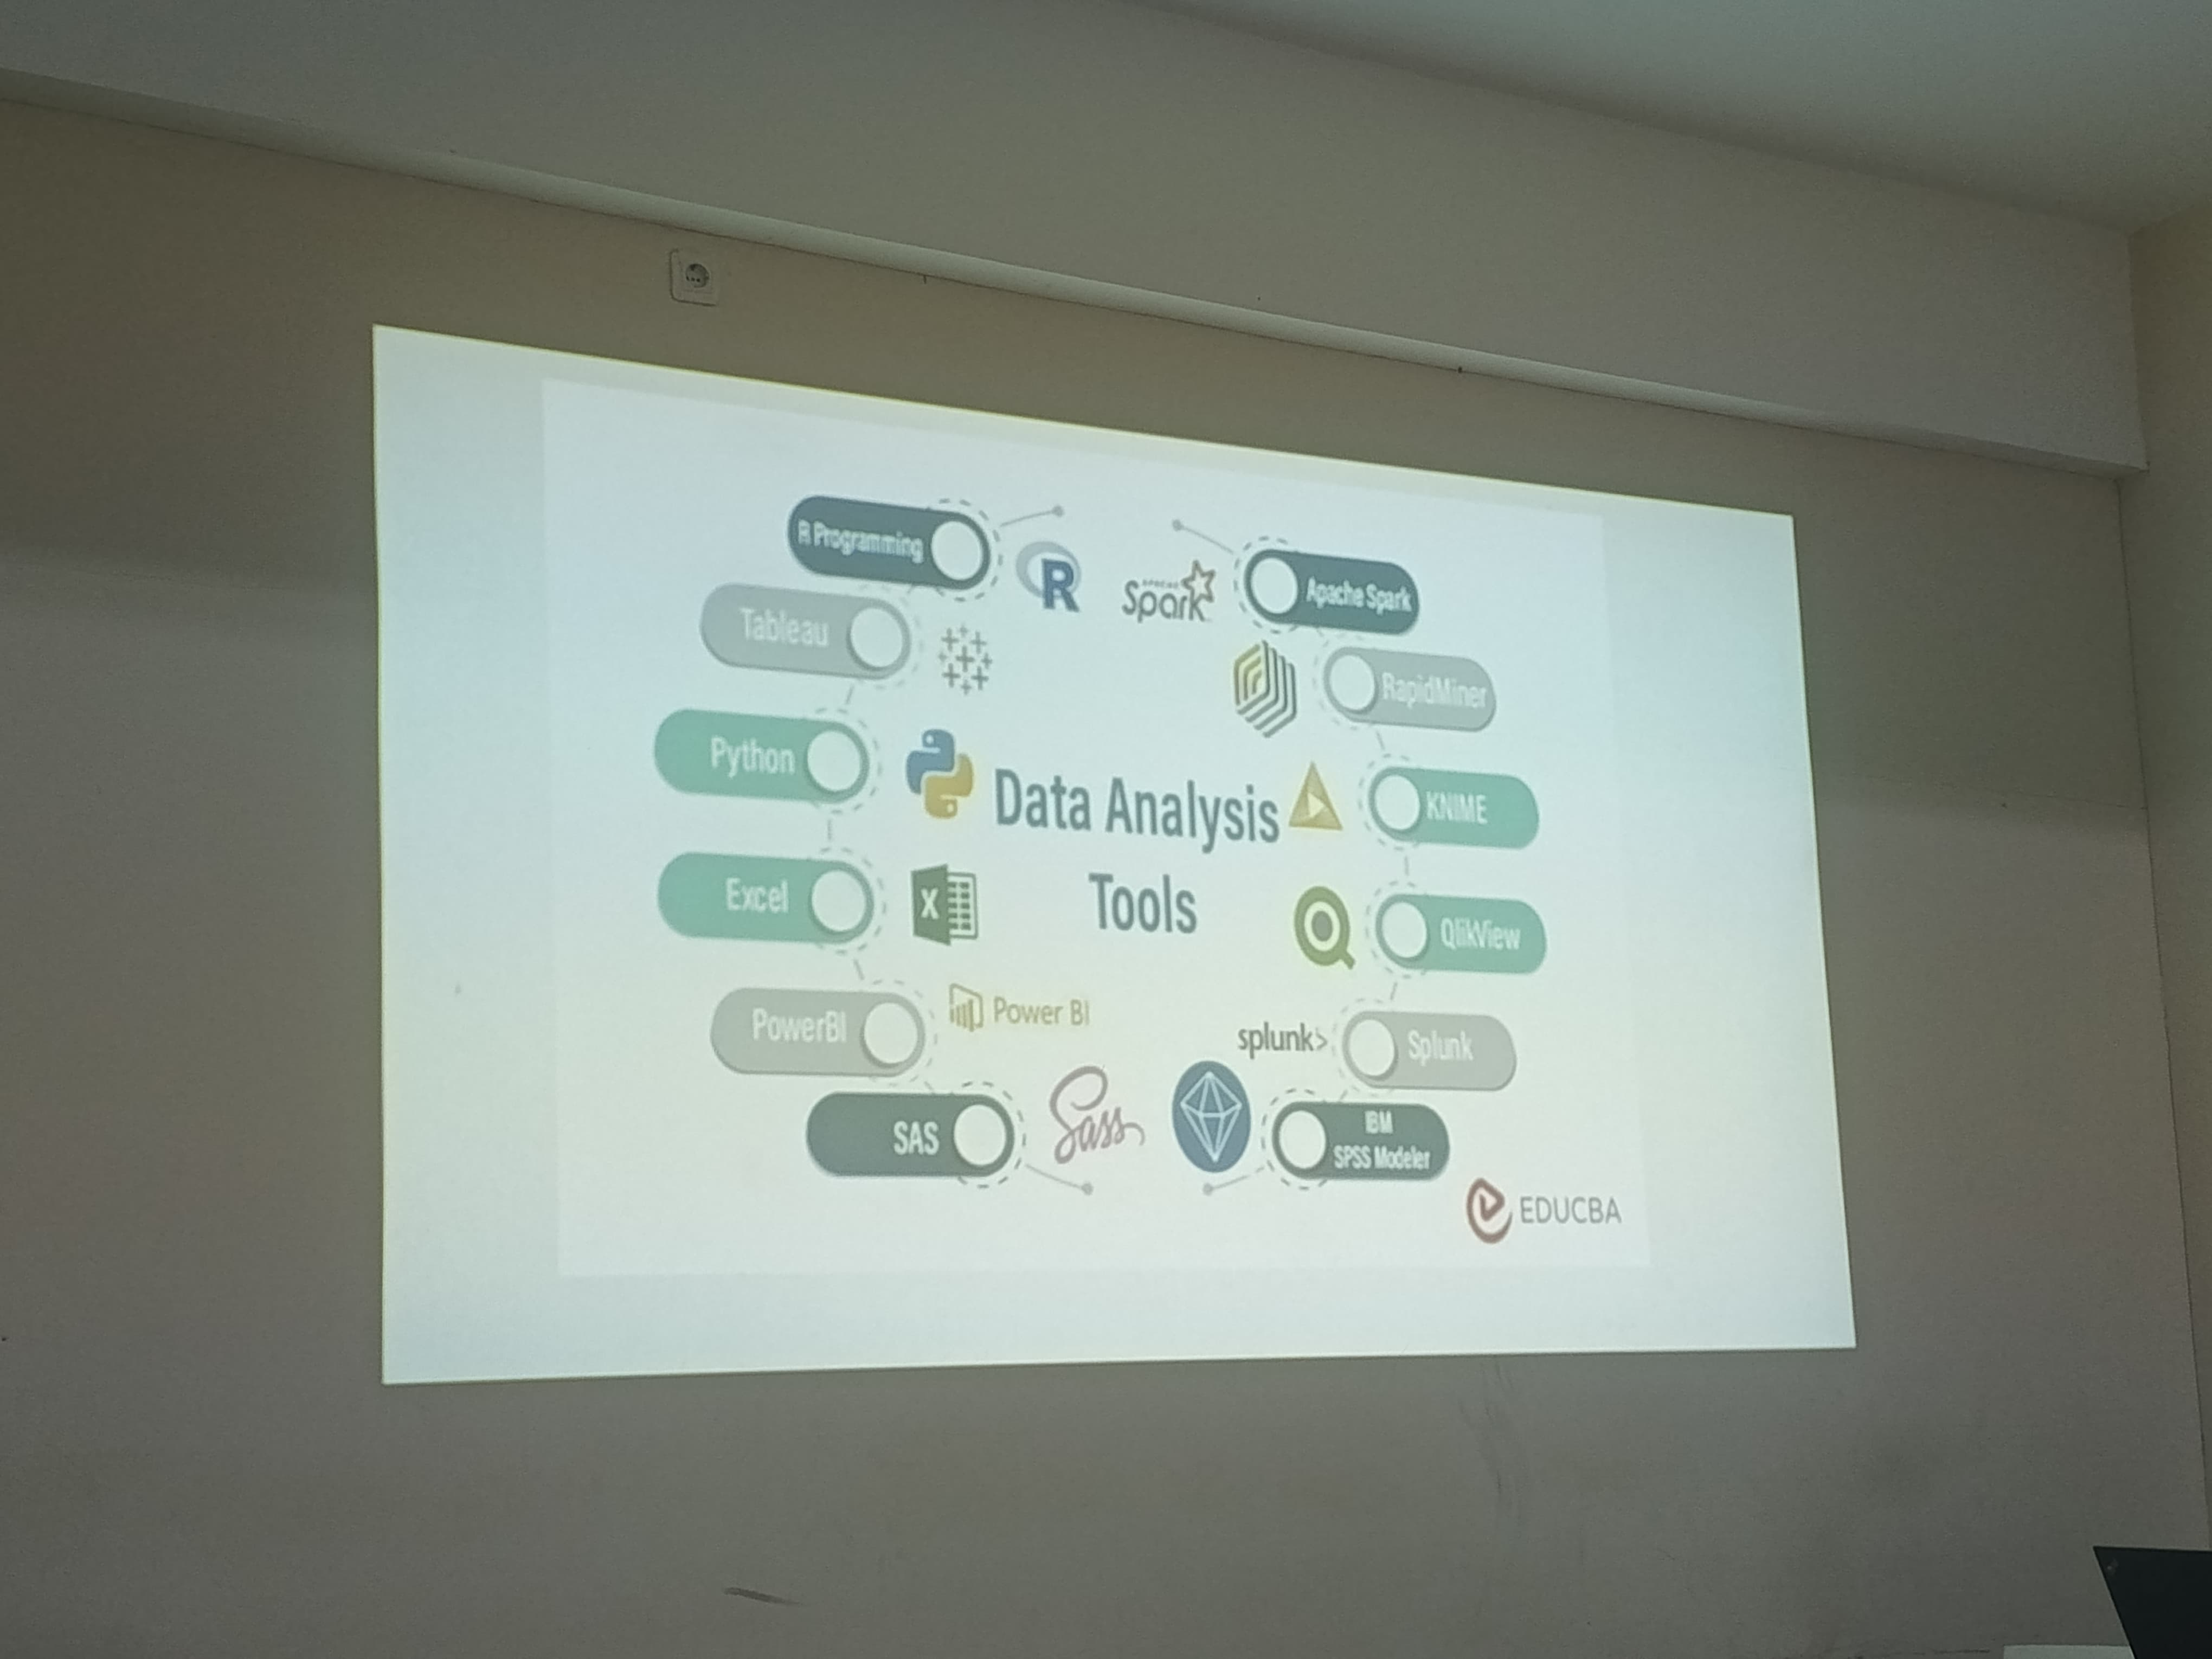

Slide 6
Teknik Dasar: Data mining
Data mining adalah proses menemukan pola, tren, dan informasi berharga dari kumpulan data yang besar dan kompleks.
Proses mengekstrak informasi berguna dari kumpulan data besar.
Teknik ini menggabungkan berbagai disiplin ilmu, termasuk statistik, pembelajaran mesin, dan basis data, untuk menganalisis data dan mengidentifikasi pola yang tidak terlihat sebelumnya.
Metode: Clustering, Classification, Association Rule Learning, dll.

Slide 7
Teknik Dasar: Machine Learning
Machine Learning (ML) adalah cabang dari kecerdasan buatan (AI) yang memungkinkan sistem untuk belajar dan meningkatkan performanya dari pengalaman tanpa diprogram secara eksplisit. Ini dilakukan melalui analisis data dan penggunaan algoritma untuk mengidentifikasi pola.
Supervised Learning:
Deskripsi: Model dilatih menggunakan data berlabel.
Contoh: Klasifikasi email sebagai spam atau tidak spam.
Unsupervised Learning:
Deskripsi: Model dilatih menggunakan data tidak berlabel.
Contoh: Kluster pelanggan berdasarkan perilaku pembelian.
Reinforcement Learning:
Deskripsi: Model belajar melalui trial and error untuk mencapai tujuan tertentu.
Contoh: Robot belajar navigasi melalui lingkungan.

Slide 8
Tantangan dan hambatan dalam analisis big data
Volume data yang sangat besar.
Media Sosial: Platform seperti Facebook atau Twitter menghasilkan terabyte data setiap hari dari postingan, komentar, dan interaksi pengguna. Memproses dan menganalisis data ini untuk memahami tren dan perilaku pengguna menjadi tantangan besar.
Kualitas data (noise, outliers).
Analisis Penjualan: Dalam analisis data penjualan, jika ada kesalahan dalam input data (misalnya, penjualan 1.000.000 unit untuk produk yang biasanya terjual 100 unit), ini dapat dianggap sebagai outlier. Jika tidak ditangani, analisis tren penjualan dapat menjadi tidak akurat dan mengarah pada keputusan bisnis yang keliru.
Kebutuhan akan infrastruktur yang kuat.
Perusahaan E-commerce: Sebuah perusahaan e-commerce yang memiliki jutaan transaksi setiap hari perlu memiliki infrastruktur cloud yang mampu mengelola dan menganalisis data dengan cepat. Jika infrastruktur tidak cukup kuat, mereka mungkin mengalami downtime selama periode puncak, mengakibatkan kehilangan pendapatan dan pelanggan.

Slide 9
Terima kasih

